Slide 1
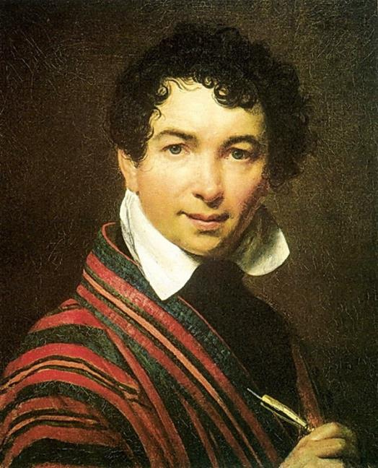
Орест Адамович
Кипренский
(1782 - 1836)

Slide 2
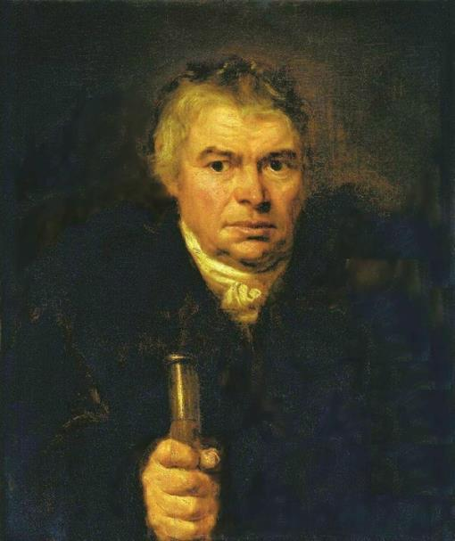
Портрет отца художника Адама Карловича Швальбе. 1804

Slide 3
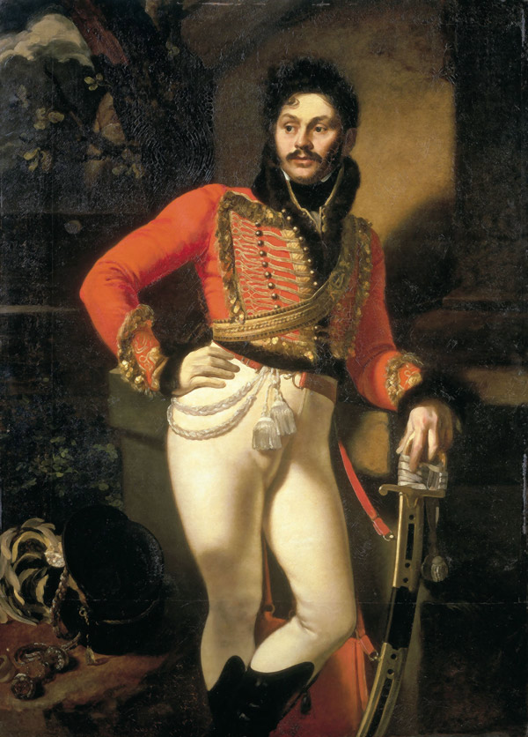
Портрет Давыдова Ев. В., лейб-гусарского полковника . 1809

Slide 4
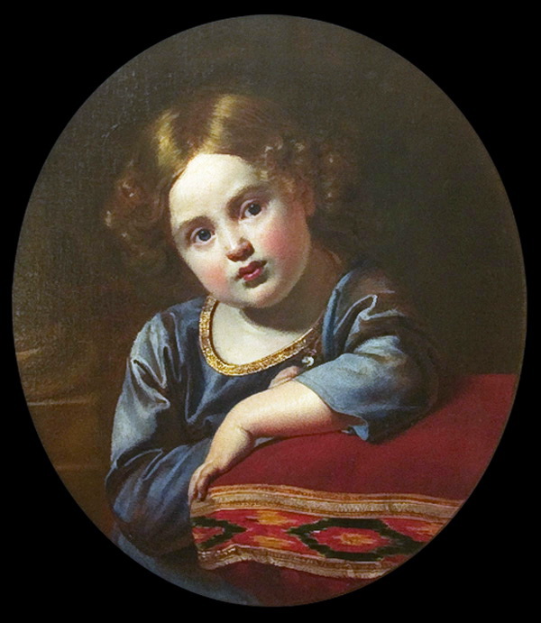
О.А.Кипренский. Портрет князя Е. Г. Гагарина ребенком. 1816-17гг.

Slide 5
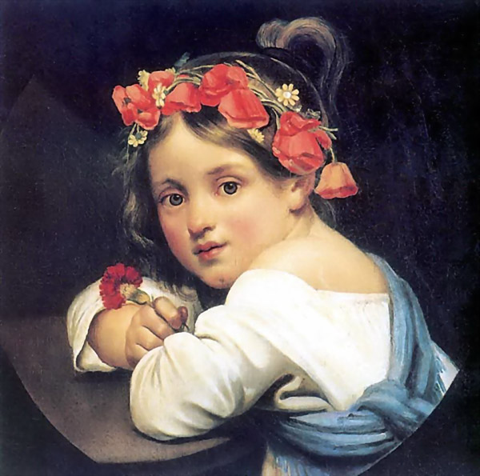
Девочка в маковом венке с гвоздикой в руке (Мариучча). 1819.

Slide 6
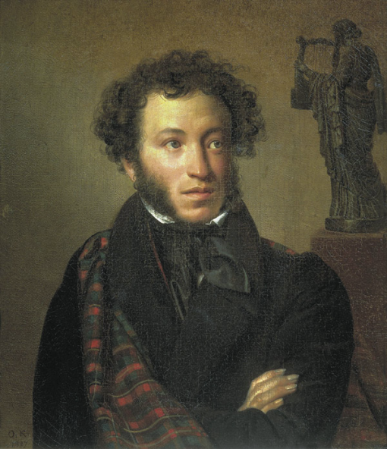
Портрет поэта Александра Сергеевича Пушкина.

